Slide 1
Назначение басен
«Когда первобытный человек почувствовал себя человеком, он оглянулся вокруг себя и впервые задумался о мире и о себе. По существу, это были два вопроса:
- как устроен мир?
- как должен вести себя в этом мире человек? На первый вопрос он ответил мифом.
На второй вопрос – басней»
(М. Л. Гаспаров «Басни Эзопа»)

Slide 2
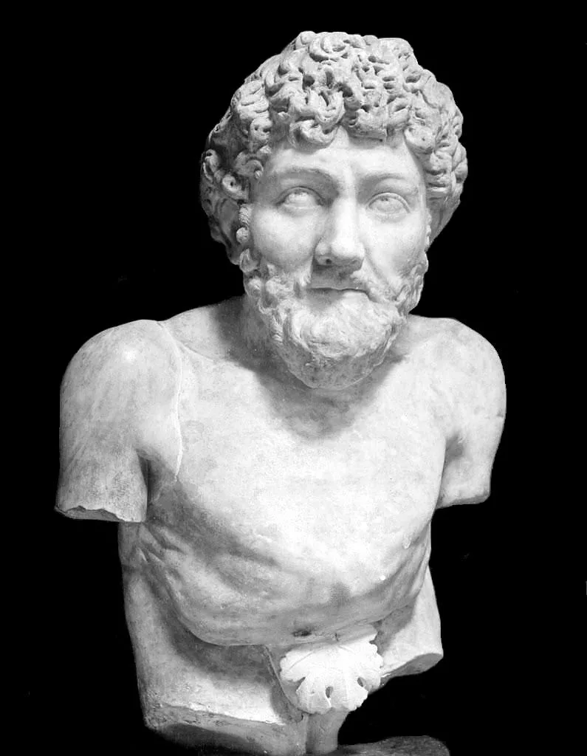
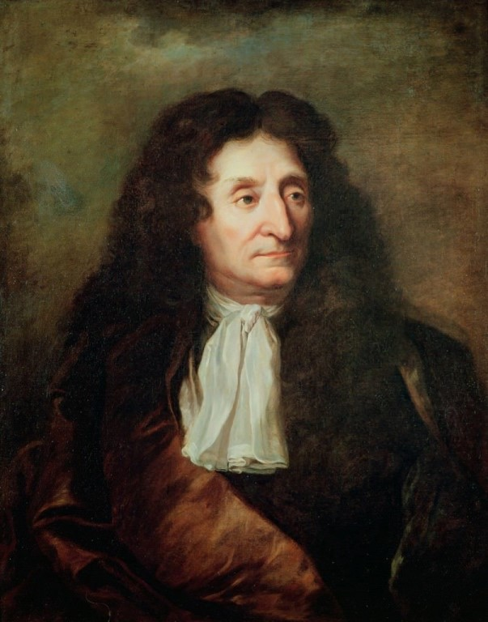
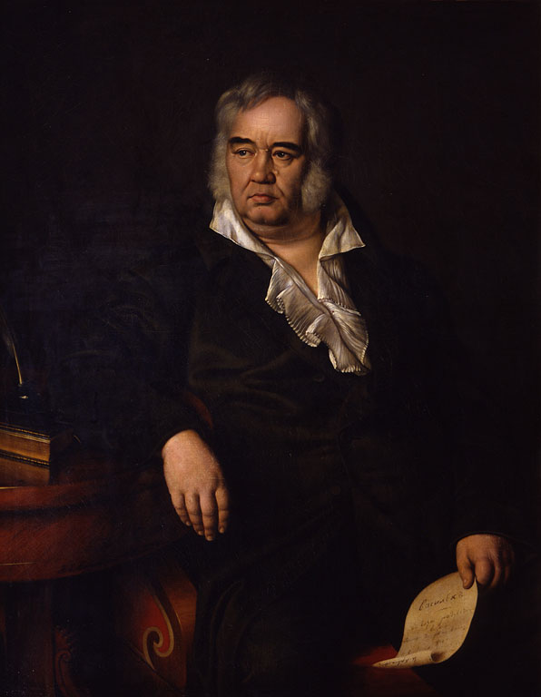
Великие баснописцы
Эзоп
Жан Де Лафонтен
И. А. Крылов

Slide 3
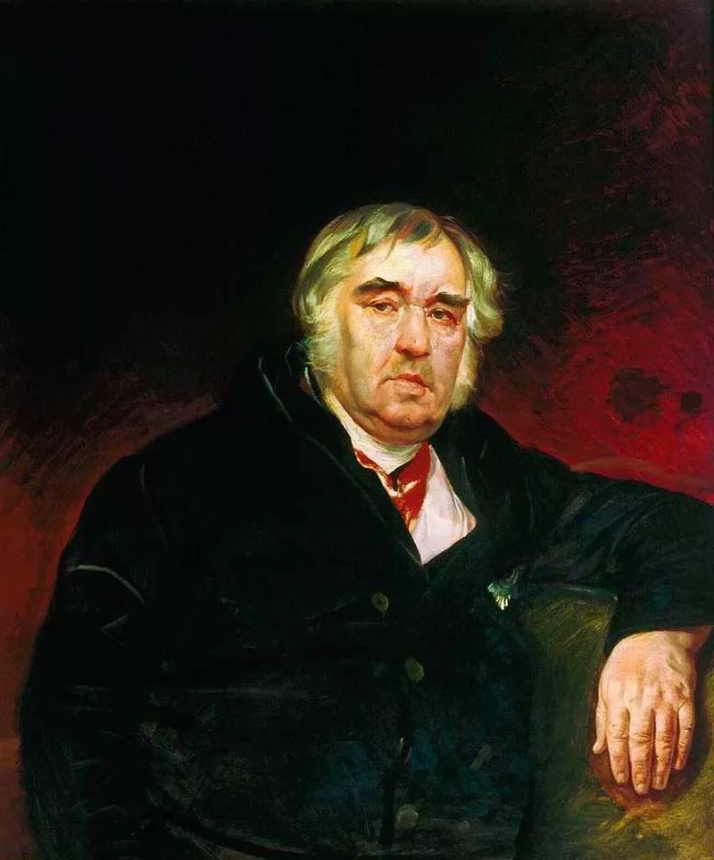
Иван Андреевич Крылов (1769 – 1844)

Slide 4
Басня – краткий стихотворный или прозаический рассказ-аллегория нравоучительной направленности.
Мораль – нравственные правила, которым следуют в обществе и домашней жизни (логический, поучительный вывод из чего-нибудь).
Аллегория (в переводе с греческого – иносказание) – изображение человека или иного предмета через другого человека или другой предмет: лиса – хитрый человек, заяц, ягнёнок – беззащитный человек, волк – злой, бессердечный человек.
Олицетворение – присвоение предметам неживой природы свойств живых существ.

Slide 5
Русская басня XX века

Slide 6
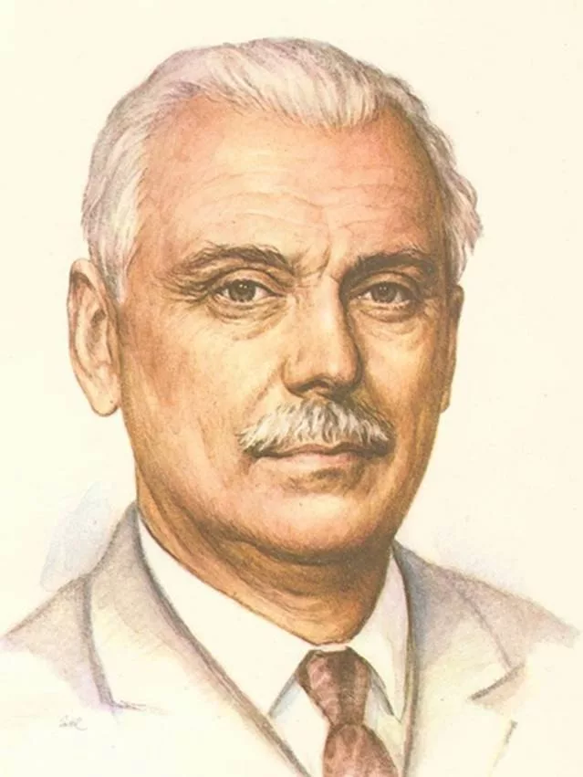
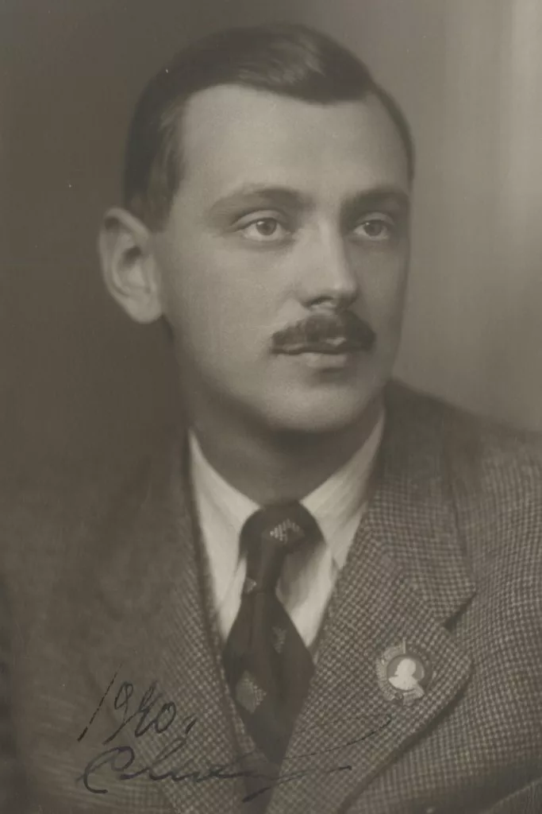
Сергей Владимирович Михалков (1913-2009) - поэт, баснописец, драматург и публицист

Slide 7
Стихотворения С. В. Михалкова
«А что у вас?»;
«Мы с приятелем вдвоём»;
«Песенка друзей»;
«Фома»;
«Котята»;
«Дядя Стёпа»;
«Рисунок» и др.

Slide 8
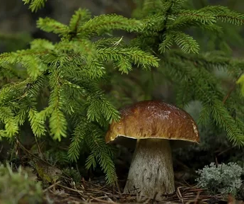
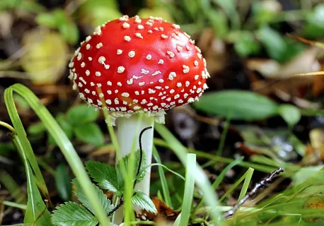
Грибы
Рос яркий Мухомор среди лесной полянки.
Бросался всем в глаза его нахальный вид:
- Смотрите на меня! Заметней нет и не было поганки!
Ну как же я красив! Красив и ядовит!
А Белый Гриб в тени под елочкой молчал.
И потому его никто не замечал...

Slide 9
Нарисуйте устный портрет персонажей басни С. В. Михалкова «Грибы»;
Каков иносказательный смысл басни? Над какими пороками иронизирует баснописец?;
Объясните значение слов «скромность», «бахвальство», «самоуверенность»;
Приведите примеры пословиц, поговорок, афоризмов о скромности, самоуверенности.

Slide 10
Скромность – это черта характера, не требующая к себе пристального внимания.
Самоуверенность – это преувеличенная уверенность в собственных силах и самом себе, убеждённость в своём совершенстве и отсутствии ошибок.
Бахвальство - это самонадеянное хвастовство, преувеличенное восхваление своих сил.

Slide 11
План сравнительного анализа
1. Тема басни.
2. Герои басни.
3. События, действия героев.
4. Цель басни.
5. Мораль.

Slide 12
В чём можно увидеть сходство сюжетов басен И. А. Крылова и
С. В. Михалкова?

Slide 13
Рефлексия:
Что получилось?
Что понравилось?
Что осталось непонятным?
Что ещё хочу узнать, чему научиться?

